Slide 1

项目管理入门
黑夜路人（谢华亮 Black）
2018/11

Slide 2
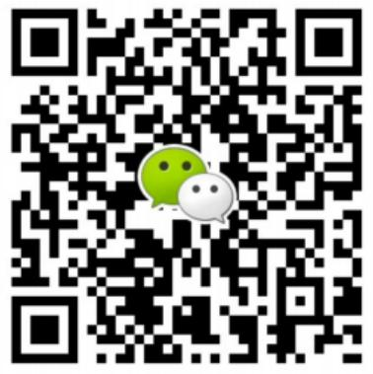
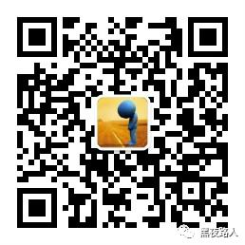





自我介绍
谢华亮，网名 “黑夜路人”，热爱技术的程序员，CSDN博客技术专家，国内开源技术社区建设者
曾就职于百度、腾讯、阿里、360、好未来 等公司，是个标准的程序员出身，后因工作原因转型成为架构师、项目经理、技术经理、总监、创业公司CTO等角色。
个人曾经负责过的项目几十个，大型项目5+，中型项目10+，中小型项目20+，应对过各种场景和各种团队场景都能够顺利把项目落地。
weibo.com/heiyeluren
blog.csdn.net/heiyeshuwu
github.com/heiyeluren
个人微信
公众号

Slide 3
目录
什么是项目管理
项目经理能力模型
项目管理中的方法论
项目管理过程及工具

Slide 4
什么是项目管理

Slide 5
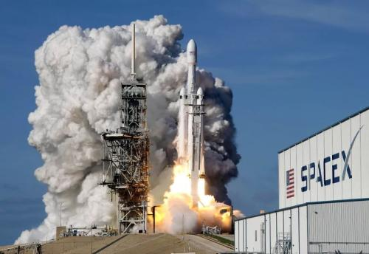
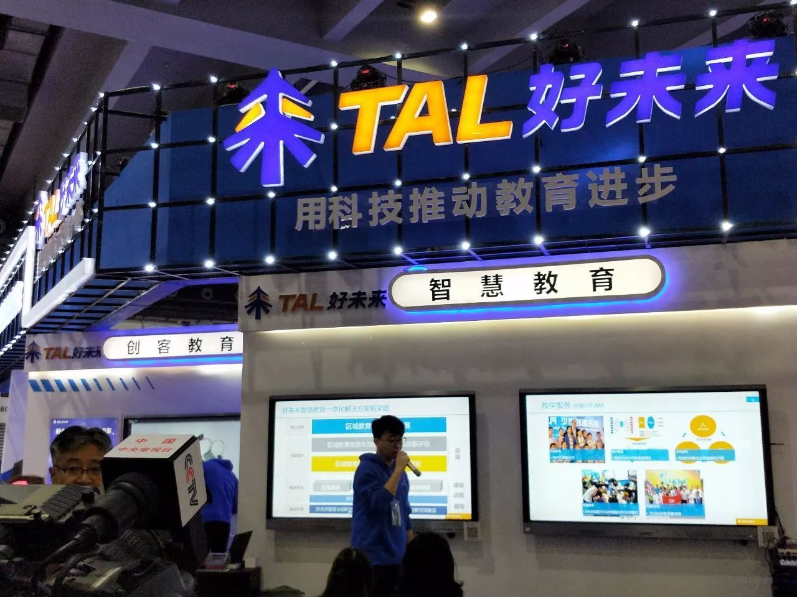
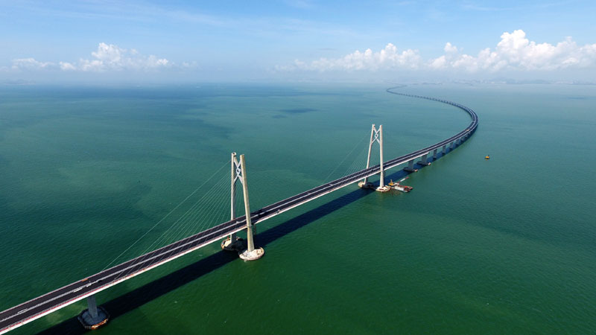



什么是项目？
项目 为了提供一个独特的产品或服务而暂时承担的任务，也可以理解为是在一定的时间和一定的预算内所要达到的预期目标。
项目的特征是：临时阶段性、唯一性
目标导向
合作完成相关活动
限定的期限
一定程度上的唯一性

Slide 6
什么是项目？
软件项目：就是完成一项软件开发任务，是完成这个任务的完整的过程和达到预期目标
互联网软件中的 一次上线过程或一次版本发布，也是一个项目
整个任务的生命周期包括这些环节：需求的提出和评审、总体设计、开发、测试、发布、效果评估和总结

Slide 7
什么是成功的项目
项目成功的定义要素
按时完成
质量符合预期要求
高效率
成本可控
(时间，计划表)
时间
目标
质量
成本
(质量，目的，需求)
(人力，资金)

Slide 8
互联网软件项目的特点
时间短
在互联网时代的快速迭代过程中，项目的周期普遍较短。
一个项目的生命周期，可能是2个月、2周，也可能是2天，甚至2小时。
变化快
需求变化，资源变化，优先级变化，外部环境变化 等等
风险高
人员风险，进度风险，领导的意志，环境风险
事故、bug、安全问题、巨大流量考验

Slide 9
什么是项目管理？
项目管理就是对有关项目活动的 知识、技能、工具 的运用，以达到项目需求与目标。
通过运用一定的知识、技能、工具 等使具体项目能够在计划时间内按照实际需求，高质量、高效率的完成项目内容。
项目管理是集成的努力和活动，如果某一活动失败，这一部分通常会影响其他的部分；
这些交互作用常常在项目目标之间取得平衡，一部分绩效的提高可能需要牺牲另一部分绩效为代价；
成功的项目管理，需要主动地管理这些交互的活动，以提高整个项目的绩效；
项目管理通过使用 启动、计划、实施、控制、收尾 等过程完成；
项目管理的核心是“过程管理”，通过对过程的管理来达到预期结果，通过过程管理来减少结果偏移量

Slide 10

项目管理中的挑战
领导对项目的重视度
组织结构
项目经理（项目负责人）的授权（资源、预期）
责、权的平衡
实施与控制
工作绩效的评估
平衡 质量、范围、时间、成本 四个矛盾体
核心挑战：沟通、沟通、沟通

Slide 11
项目经理（项目负责人）的要求
项目经理（项目负责人）定义：
PM（Project Manager）项目经理（项目负责人）是负责完成项目目标的人，是对整个项目最终结果负责的人
项目经理（项目负责人）PM与产品负责人 PM（Product Manager）职责不同
项目管理在管理学中也是一个独立的工作角色和职位
管理一个项目包括：
识别需求和要求 （例：盖一栋楼 or 盖一座桥）
确定清晰而能实现的目标（例：给珠穆拉玛峰装电梯；开发一个Android系统；让男人生孩子）
平衡 质量、范围、时间、成本 四方面互不相让的要求（例：100万人民币10个人一周内建好港珠澳大桥；）
使具体任务、计划和方法适用于各个项目干系人不同的需求与期望（综合了解各个目标诉求）

Slide 12
项目经理（项目负责人）的要求
项目经理（项目负责人）职责：
对项目中的各个阶段和过程负责
对项目的问题、风险和结果负责
对项目中的人和事情负责
……负责
两个关键要素：
工作的内容：负责
工作的对象：项目
最关键的因素：人（关系）
核心定义：
对项目结果负责的人

Slide 13
项目经理（项目负责人）的授权
谁来做项目经理（项目负责人）？
一般采取指派方式，由领导指派某个具备项目管理能力的人进行项目管理
项目管理有时候不是一个明确的管理职级Title，更多是一种工作需要的工作角色
为什么要做项目经理（项目负责人）？
项目管理能力是当Leader或带领团队的基本技能之一
项目管不好的人是无法未来成长为一个合格Leader
一个项目都管不好的Leader不是好Leader
软件（互联网）产品谁当项目经理？
没有明确要求；一般产品主导类项目由产品经理担任项目经理；技术主导业务由技术人员担任项目经理
一般项目经理都是项目中间端人员担任，因为承前启后的角色需要（比如后端研发、比如产品经理等）
各个公司或者团队需求不同，也有团队专门招聘项目管理人员负责管理项目

Slide 14
项目经理能力模型

Slide 15
项目经理内在区别
项目经理（项目负责人）与普通业务执行伙伴的内在区别
只关注事
也关注人
一个合格的项目管理者心态转变
只关注自己
也关注他人
只为自己负责
也为他人负责

Slide 16
一个管理者具备的通用能力
领导号召能力：领导他人能力，号召影响他人能力，能够组建团队，团结力量
分析判断能力：弄清领导目标或组织目标；分析问题和局势，有效的分析判断进行决策
计划安排能力：有计划、统筹、安排能力；包括工作的分配、协调、应急事件处理能力；
管理培养能力：人能够管理团队，对团队的授权、人才的培养，团队组织架构，通过管
理协同，达到工作目标
沟通合作能力：擅长沟通交流，能够传达自己的思想，并且能够把思想内容通过写作、
演讲、会议等方式表达出来；良好的合作能力能够联合资源，与其他组
织或个人达到共同或者彼此目的；
总结反思能力：工作中发现问题及时调整；对问题、方法、结果有深刻总结思考反思，
有好的复盘和总结规律的能力，为以后铺垫
计划
管理
反思
沟通
判断力
领导力

Slide 17



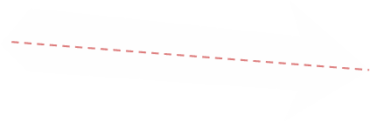

项目经理（项目负责人）职责与能力要求
项目经理是一个简单版管理者的能力与工作要求
及时决策
处理冲突的能力
组织团队
及时汇报
把控能力
职 责
推动能力
制定计划与阶段性目标
按照目标管控项目过程
领导力
处理问题能力
沟通能力
确保项目预期目标实现
号召力

Slide 18
项目经理（项目负责人）素质模型
实战素质
专业素质
软素质

Slide 19
项目经理的内在素质
软素质
软素质是指一个项目负责人内在的品质和核心的能力。
他包括：领导力、影响力、主动沟通能力、换位思考能力、项目大局观等等。
他是驱动一个项目负责人的核心的动力，是对一个人内在品质的提升。
专业素质
专业素质是指一个项目负责人，在管理推动项目的过程中，所使用的制度、方法、工具，是可以具体量化和学习的技巧部分。
我们学习的重点和要提升的关键，也是专业素质部分。
实战素质
内在软素质和专业素质，结合到具体的项目去执行和实施。根据不同的项目和人员特征，选择使用正确的工具和方法，领导大家完成项目实践过程。
在这个过程中，我们可以总结项目的good case和bad case，从而让我们的项目管理能力有一个落脚点和实践阶段。这种运用知识的能力就是实战素质。
软素质
专业素质
实战素质

Slide 20
项目经理的其他能力
责任感
是项目负责人能够做好的第一要义
主人翁owner精神
全局观
不谋全局者不足以谋一域
能够从宏观面看待自己做的项目或者事情
拥抱变化
唯一不变的只有变化
其他
沟通能力
计划能力
推动能力
方案把握能力
拥抱变化
责任感
全局观
沟通/计划/推动
一般都很虚，很难量化，但是是支配一个项目经理（项目负责人）核心的内在动力和关键素质

Slide 21
项目管理中的方法论

Slide 22
基础方法论
工作中的通用管理方法论：
标准化
成熟的东西通过标准化降低风险
流程化
把标准化的东西变成流程，保证按照既定规范动作来进行
工具化
流传的东西为了提升效率，可以工具化，IT化
制度化
体系化
把流程工具化的东西变成制度规范，加强管理和严格遵守
所有的规章制度结合起来，变成一个个体系，保证稳定和质量
【核心口诀】
复杂的事情简单化简单的事情标准化标准的事情流程化流程的事情工具化工具的事情制度化制度的事情体系化

Slide 23
常规项目过程
监控
过程
启动
计划
实施
收尾
启动-制定项目章程并确定初步范围
计划-制定项目管理计划
执行-制导和管理项目的执行活动
监控-监控项目执行并进行整体变更控制
收尾-项目收尾结束和总结

Slide 24
软件(互联网)产品项目过程
项目
启动
计划
排期
设计
启动：确定项目目标与预期
计划：确定项目整个周期、目标、资源
排期：针对项目进行周期分工、阶段目标设定
设计：进行产品、架构等设计工作
研发：进行产品的研究开发工作
测试：产品研发完成，进行功能体验测试
发布：产品提交给用户或者客户使用
复盘：回顾总结整个项目优缺点
研发
过程
监控
测试
发布
收尾
总结

Slide 25
项目阶段：启动
项目
启动
计划
排期
设计
事
明确项目的需求
确定项目的目标
定义项目干系人的期望值
描述基本的项目范围
确认需要交付的结果
人
选择基本的项目组成员
明确项目经理
动作
由管理层、项目经理评审以上内容和结果
研发
过程
监控
测试
发布
收尾
总结

Slide 26
项目方案分析方法论：S.W.O.T 法
Weaknesses
劣势
Threats
风险
Opportunities
机遇
Strengths
优势
SWOT是一种战略分析方法，通过对被分析对象的优势、劣势、机会和威胁等加以综合评估与分析得出结论。
通过内部资源、外部环境有机结合来清晰地确定被分析对象的资源优势和缺陷，了解对象所面临的机会和挑战，从而在战略与战术两个层面加以调整方法、资源以保障被分析对象的实行以达到所要实现的目标。
实际场景SWOT训练
产品方案的可行性
技术架构的优劣
某个算法的可行性分析
战略计划优势与缺陷

Slide 27


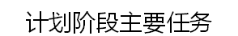
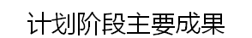
项目阶段：计划 / 排期
项目
启动
计划
排期
设计
研发
过程
监控
工作任务分解
任务工期估算
时间进度安排
风险与沟通计划
项目整体计划
任务分配计划
时间进度计划
风险与沟通计划
测试
发布
收尾
总结

Slide 28
执行计划分解方法论：5W2H法（七问分析法）
5W2H
Why
为什么要做
When
什么时候做
Who
谁来做
Where
在哪儿做
What
目的
How to do
做的方法是什么
How much
做到什么程度和质量
5W2H分析法又叫七问分析法，五个以W开头的英语单词和两个以H开头的英语单词进行设问，发现解决问题的线索，分解问题，是用于解决问题和分解计划非常有效的工作方法论。
实际场景5W2H训练
某个功能模块的排期
开会某一个会议
安排一次聚餐
某个算法的发现调优

Slide 29
项目阶段：实现阶段（设计/研发/测试/发布）
项目
启动
计划
排期
设计
保证执行计划所需的资源
领导团队
和团队成员开会
识别并解决问题
化解冲突
与项目干系人沟通
识别计划的偏离
采取矫正措施以使实际进展与计划保持一致
接受和评估来自项目干系人的项目变更请求
必要时重新调整项目活动
必要时调整资源水平
得到授权者批准后，变更项目范围、调整项目目标并
监控项目进展，把控项目实施进程
研发
过程
监控
测试
发布
收尾
总结

Slide 30
问题分析方法论：O.S.I.R 法
S
Situation 现状
I
Issue 问题
R
Recommendation 方案及建议
Objective 目标
O
明确目标及预期
在目标的要求下面，目前的现状
在现状到达目标中间存在哪些问题
结合现状及问题，为了达到目标，有哪些解决方案和建议
实际场景OSIR训练
想要开发一个微信App
客户想要新增某个功能
按照领导要求修改需求
大流量下线上雪崩了

Slide 31
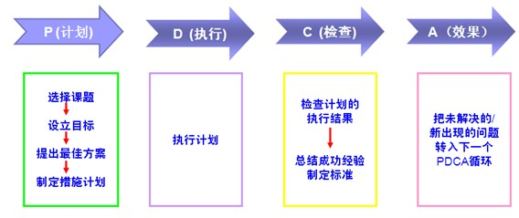
质量/目标管理方法论：P.D.C.A 法
Planning
计划
Design / Do
设计/执行
4C管理
Action /Act
处理
PDCA法：把各项工作按照作出计划、计划实施、检查实施效果，执行操作，然后将成功的纳入标准，不成功的留待下一循环去解决的工作方法，这是质量管理的基本方法之一。
Check-检查 Communicate-沟通 Clean-清理
Control-控制

Slide 32
项目阶段：实现阶段（设计/研发/测试/发布）
项目
启动
计划
排期
设计
评估与验收
项目干系人/领导确认目标与结果
项目信息各类归档
项目总结复盘
研发
过程
监控
测试
发布
收尾
总结

Slide 33
复盘方法论：5W 根因法（5 Why）
整个项目计划目标如何，结果与目标的对比预期
根因
5Why法：通过5个Why找到本质
举措
针对目标和这些根因，制定相应的举措
目标
所有的根因对应问题都有相应举措
从现象到本质，持续5个Why了解到本质问题
所有探索根因没有到“人”和流程层面的问题都不深刻
总结成功的规律；总结失败教训（成功规律更重要）
“只为成功找方法，不为失败找借口”
总结成功规律，规避失败教训
通过5Why根因法，找到问题最终根源，解决方案才有意义
实际场景“根因法”训练
失败项目复盘
线上故障复盘
个人坏习惯复盘
团队关系复盘

Slide 34
项目管理过程及工具

Slide 35
软件(互联网)产品 – 项目管理基本要求
对项目的理解全面深入
对产品需求理解深刻，对产品和技术背景深入了解
项目的目标明确，并同PM达成一致；
项目的资源明确：人力、机器、设计图等；
沟通传达项目目标和需求
向上负责和PM目标达成一致，需求理解准确；
向下需和项目组的成员们沟通传达，以达成一致；
推动项目成员了解项目背景和系统架构；
充分把握设计和方案
参与项目的总体设计，把握系统的总体架构；
了解各个模块关键点和相互依赖关系；
主导产品需求评审，技术方案总体设计和评审；
参与各个模块的详细设计评审；
理解项目
沟通目标
方案设计

Slide 36
软件(互联网)产品 – 项目管理基本要求
明确分工&制定排期
制定明确详细的分工，落实到人；
和项目成员共同制定排期，明确关键时间点：提测、上线；
提前申请资源： 如：跨部门合作，外部公共服务，性能测试，安全测试，线上服务器资源等；
进度控制和风险控制；
定期review项目进度；
及时发现风险点，并协调资源解决问题；
通报项目进度；
发布&项目总结
项目上线或发布；
复盘项目优缺点；
发布项目总结报告或汇报
分工排期
进度把控
发布总结

Slide 37
项目阶段：启动
项目
启动
计划
排期
设计
项目经理的责任
研发
与客户方沟通协商，明确项目需求和所需资源等
挑选项目组成员，得到项目组的支持
在项目实施过程中不断了解客户需求
在项目计划过程中领导和指导项目组成员
保证与项目相关人的沟通并汇报项目进程
监控项目的进程，保证项目按时间计划执行
过程
监控
测试
发布
收尾
总结
产出 ： 项目规划文档 脑暴记录文档 项目沟通结论
工具 ： 思维导图 产品原型图

Slide 38
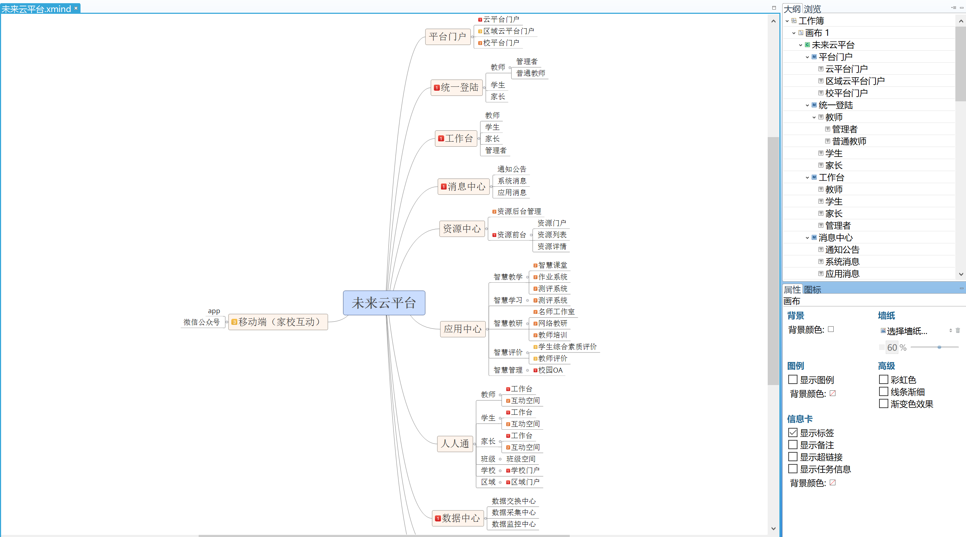
项目阶段：启动 – 产出脑图示例

Slide 39
项目阶段：计划/排期
项目
启动
计划
排期
设计
工作任务分解
进度计划
风险预警计划
沟通计划
任务里程碑计划
凡事预则立，不预则废
研发
过程
监控
测试
发布
收尾
总结
文档 ： 项目进度计划表 项目里程碑表 项目排期表
工具 ： 甘特图 里程碑图 思维导图

Slide 40

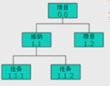
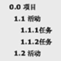
项目阶段：计划/排期 – 任务分解
工作任务分解 （WBS - Work Breakdown Structure）
任务
WBS：以可交付成果为导向对项目要素进行的分组，它归纳和定义了项目的整个工作范围每下降一层代表对项目工作的更详细定义，WBS总是处于计划过程的中心，也是制定进度计划、资源需求、成本预算、风险管理计划和采购计划等的重要基础。WBS同时也是控制项目变更的重要基础。项目范围是由WBS定义的，所以WBS也是一个项目的综合工具。
要做的事情太多了，一下想不清楚，怎么办？
任务
任务
任务
任务
任务
“大事化小”分解到可预测、可管理的单个小任务。
分解的原则： 完全穷尽，彼此独立
最小颗粒的特征：
一个清晰的任务完成
一个清晰的责任人
能够估算工期和工作量
分解的方法： 自上而下，头脑风暴
表达的形式： 图形式 目录式

Slide 41
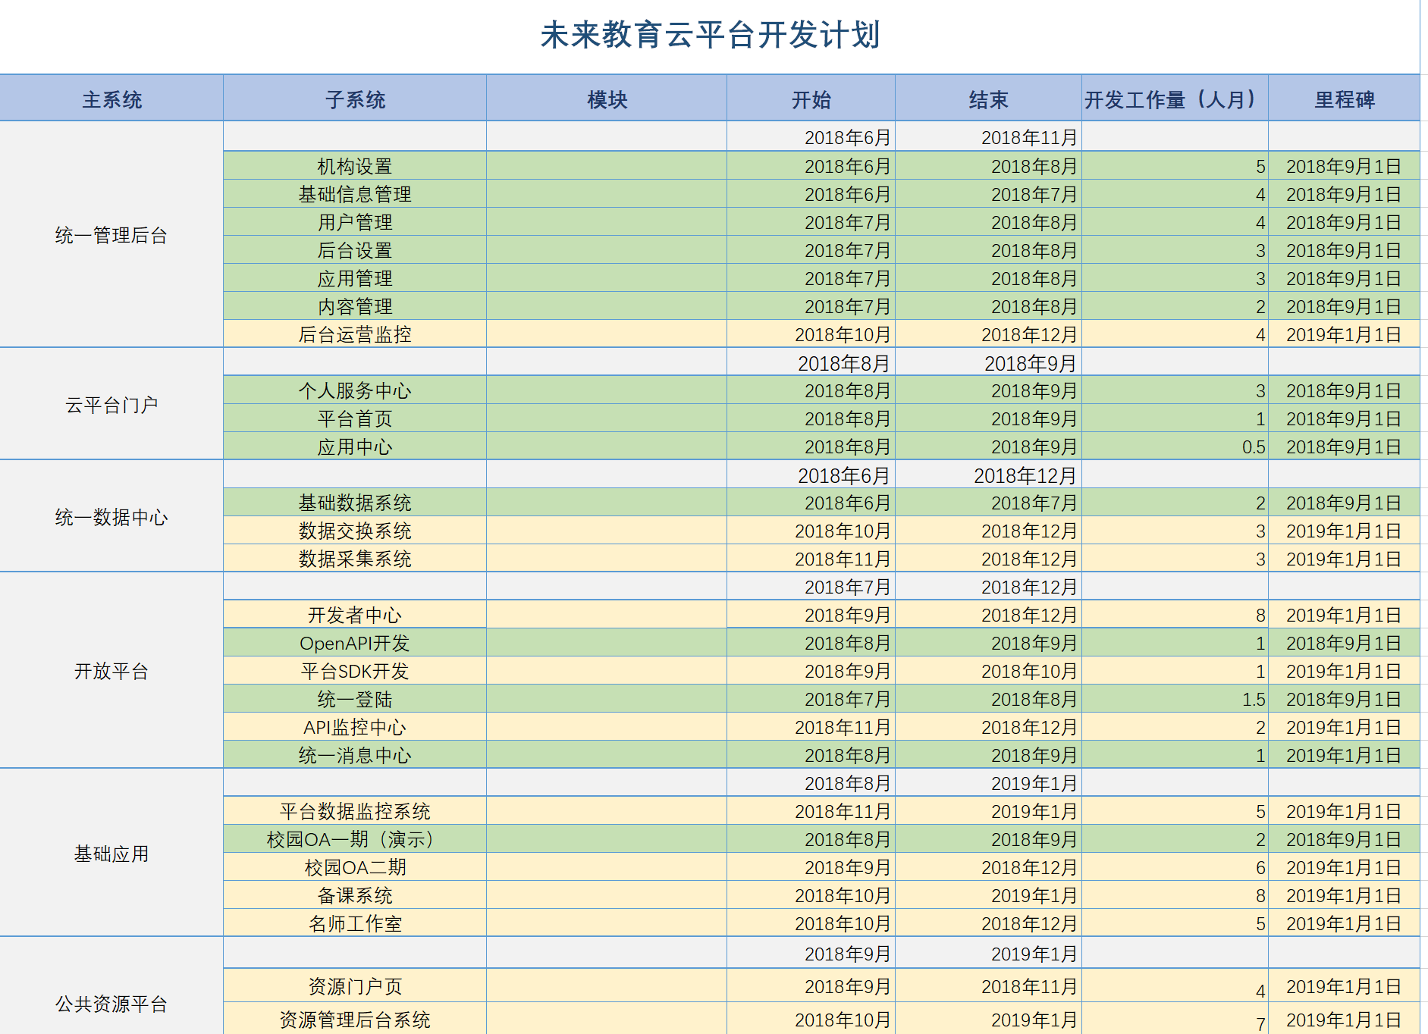
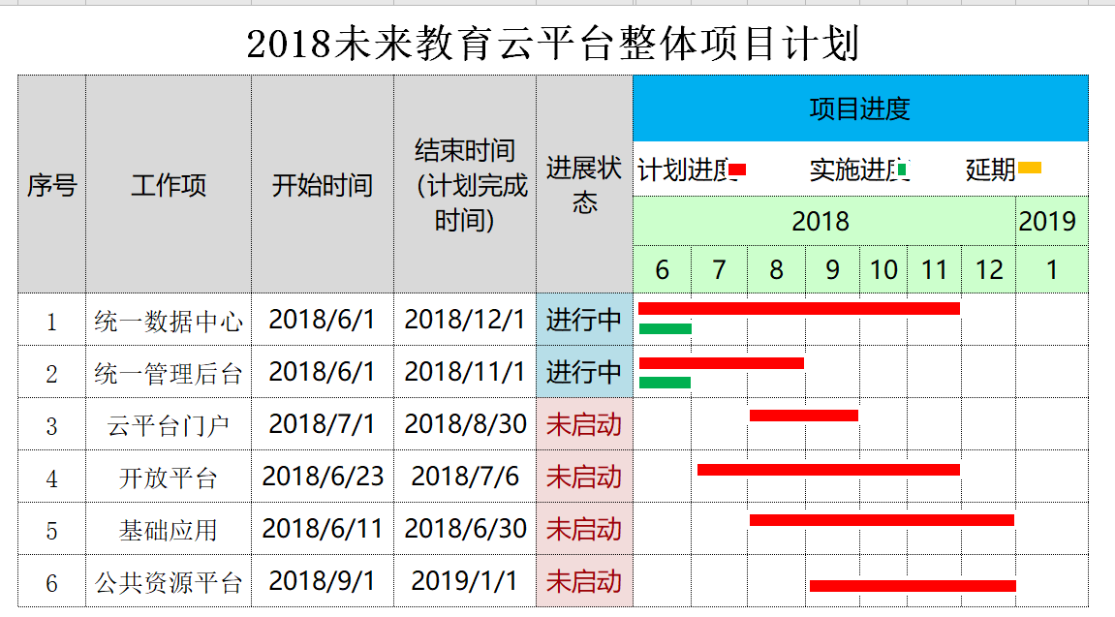
项目阶段：计划/排期 – 计划排期
工作计划：通过Excel表格的方式，把这个项目进行计划和分解，每个模块大致的开始结束时间，里程碑等信息都可以完整表述，方便对整个项目有完备的控制。也可以通过红色绿色条来跟进整个项目的计划和进展情况，方便直接一目了然知道某个系统目前进度情况。

Slide 42
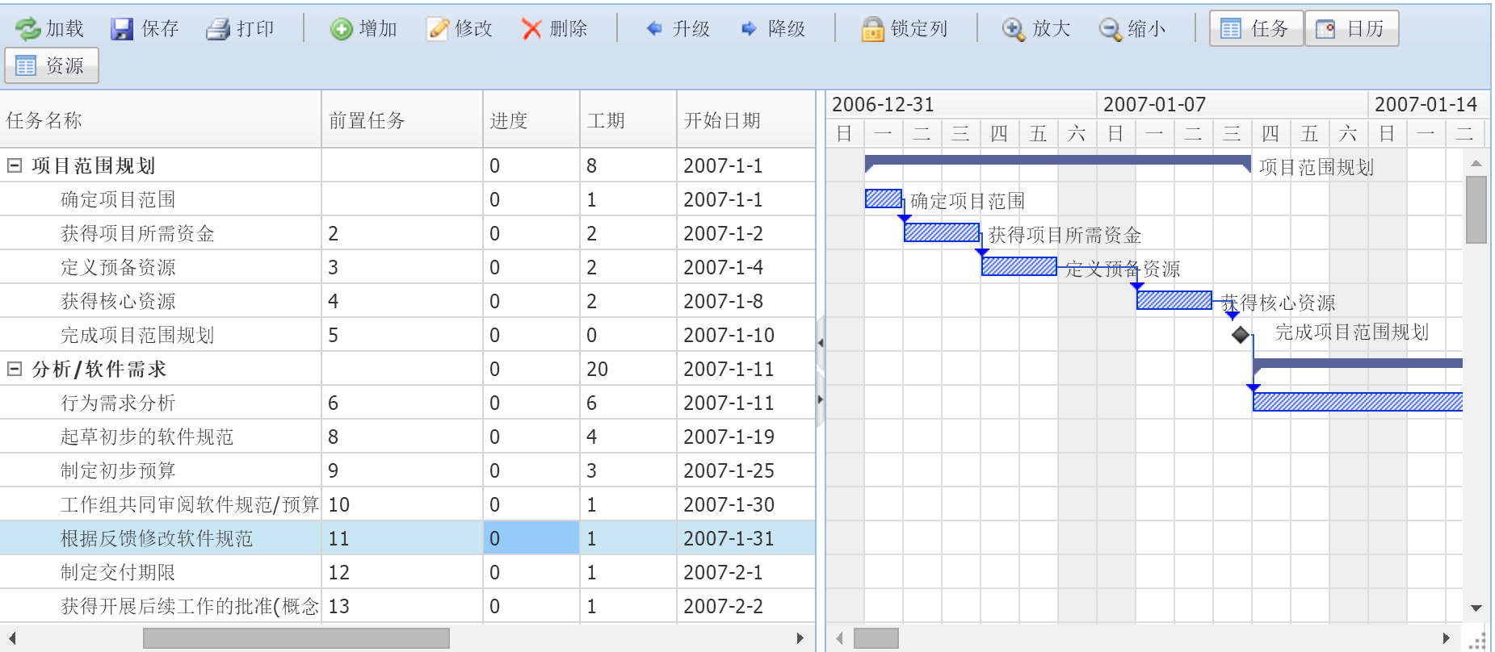
项目阶段：计划/排期 – 排期甘特图
甘特图：以图示的方式通过活动列表和时间刻度形象地表示出任何特定项目的活动顺序与持续时间。基本是一条线条图，横轴表示时间，纵轴表示活动(项目)，线条表示在整个期间上计划和实际的活动完成情况。它直观地表明任务计划在什么时候进行，及实际进展与计划要求的对比。管理者由此可便利地弄清一项任务(项目)还剩下哪些工作要做，并可评估工作进度。

Slide 43
项目阶段：实现阶段（设计/研发/测试/发布）
项目
启动
计划
排期
设计
保证执行计划所需的资源
领导团队
和团队成员开会
识别并解决问题
化解冲突
与项目干系人沟通
识别计划的偏离
采取矫正措施以使实际进展与计划保持一致
接受和评估来自项目干系人的项目变更请求
必要时重新调整项目活动
必要时调整资源水平
得到授权者批准后，变更项目范围、调整项目目标并
监控项目进展，把控项目实施进程
研发
过程
监控
测试
发布
收尾
总结
文档 ： 项目进度表 定期邮件
工具 ： 每日站立会 Scrum工具 周会 项目进度状态墙 禅道 沟通开会

Slide 44
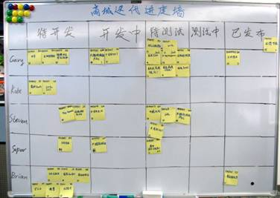
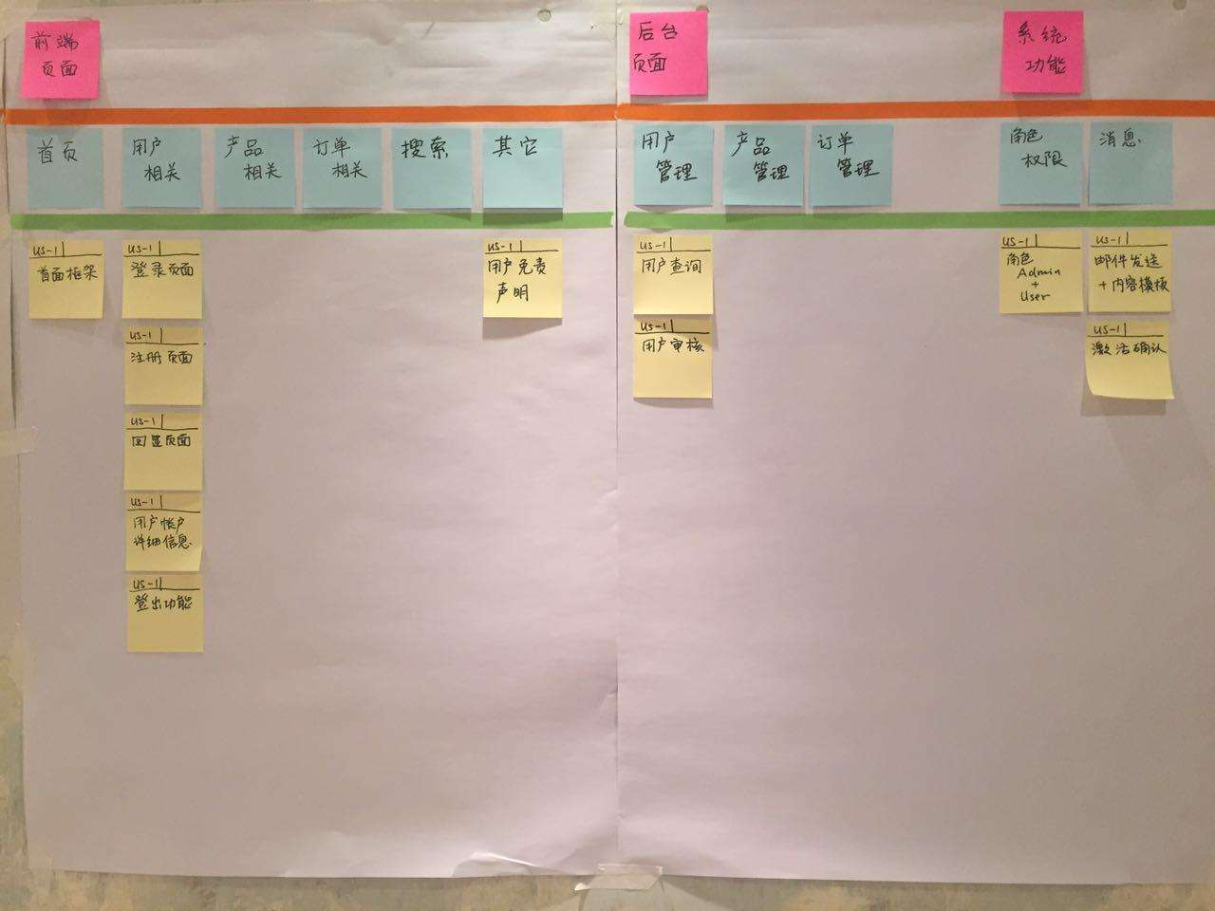
项目阶段：实现阶段（设计/研发/测试/发布）- 故事墙
故事墙：
分“Ready（计划）—— Play（开发）—— Test（测试）——Done（完成）”四栏，不同的纸片代表不同的任务种类，黄色代表功能需求，蓝色代表技术任务，红色代表Bug，纸片内容含任务、执行人、工作量和计划完成时间等信息。任务的优先级程度根据纸片自上而下的位置而定，在上的为高优先级。
“故事墙” 一般会配合每天的站立会进行，站立会一般推荐每天早上上班的前面10分钟进行，保重效率和效果。（也可以用电子化工具替代）

Slide 45
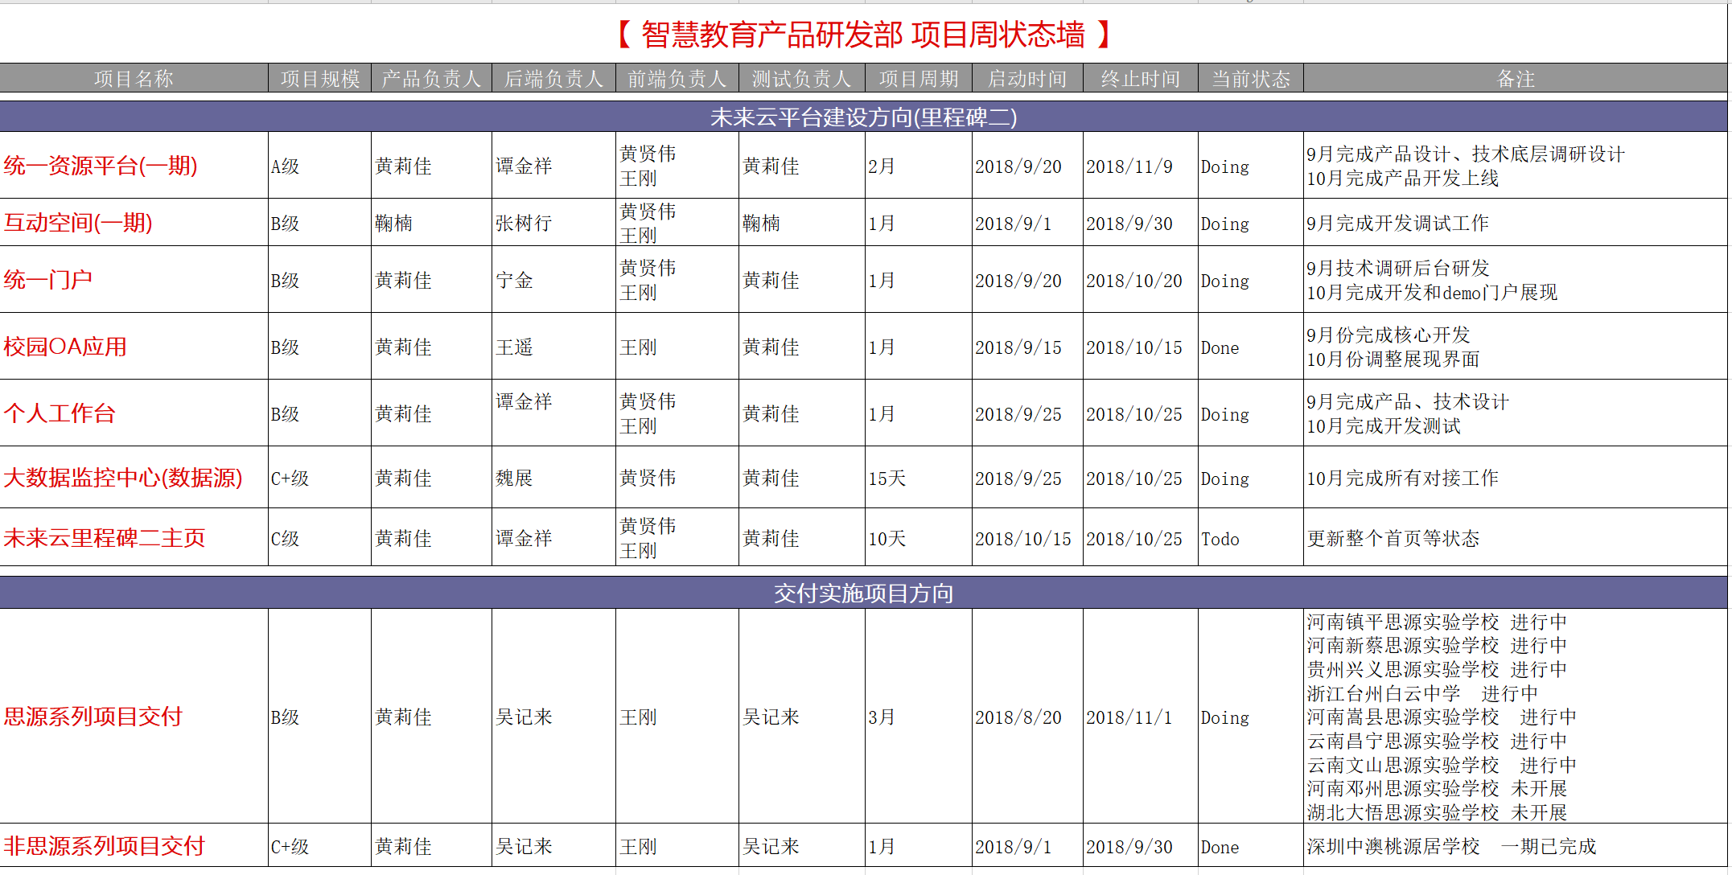
项目阶段：实现阶段（设计/研发/测试/发布）- 状态墙
状态墙：
可以是以为一个Team，或者是以一个项目为单位，每周/每月 作为一个时间单位，把相应项目的进度和资源情况都统计同步进去，方便监控整个项目进展情况，一般都会配合周会进行统计。
“状态墙” 一般是每周周会进行系统梳理，然后总结梳理成为一个系统的状态墙，方便跟踪项目进展情况。

Slide 46








项目阶段：实现阶段 – 如何开会
开会：
开会时同步或者安排工作非常好的方式，虽然有些公司过热衷于开会被诟病，但是还是不能否认开会时最有效传递信息和安排工作的合理高效的方式，合理的进行开会，能够保证项目进展，规避风险。
会 前
会 中
会 后
事先明确为什么开会，以及预期要取得什么效果
考虑是否可以取消会议
确定需要参加的最少人数
确认会议室
会前和关键与会者就会议议题及持续时间进行沟通
做好准备，按时开始，并首先说明会议的目的和议题议程
每位与会者都有发言机会
对会议内容进行口头总结
会后发布会议纪要给每位参会者
会议必须产生明确的决定
所有决定必须立即付诸行动

Slide 47


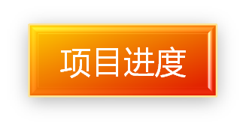







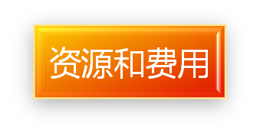
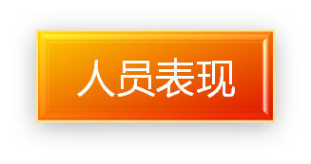
项目阶段：实现阶段 – 风险监控与处理
监控的方法和工具：
应用项目进度计划表
着急会议
观察/检查
跟踪行动计划
定期反馈及报告
监控过程中发现进度延误怎么办？投入更多的人
现有的人投入更多的时间（加班）
换工作效率更好的人员去做
改进工作方法和工具，提高效率
缩小项目范围或降低活动质量要求

Slide 48





项目阶段：实现阶段 – 需求变更管理
需求变更的原因：
需求方 ：不断变化的想法与欲望
项目团队：成员技能与团队冲突
项目优先级：市场变化 资源变化 其他项目影响
需求变更：
需求变更是很多项目容易遇到的问题，如何处理，需要按照实际情况因地制宜的去解决。
大部分情况，尽量保证项目最终的结果和排期为考虑，然后再综合考虑变更的需求是否能够支持，还是需要再综合考虑，一般面对这类问题，建议都考虑放到二期这种方式来考虑。
需求变更过程：
M
变更执行
修改后成果
变更请求
讨论分析
M
变更执行
验证和确认
最终成果

Slide 49
项目阶段：收尾总结
项目
启动
计划
排期
设计
评估与验收
项目干系人/领导确认目标与结果
项目信息各类归档
项目总结复盘
“以铜为鉴，可以正衣冠，以史为鉴，可以知兴替”
研发
过程
监控
测试
发布
收尾
总结
文档 ： 项目总结文档 项目总结邮件
工具 ： 总结会议 Casestudy 复盘会议

Slide 50
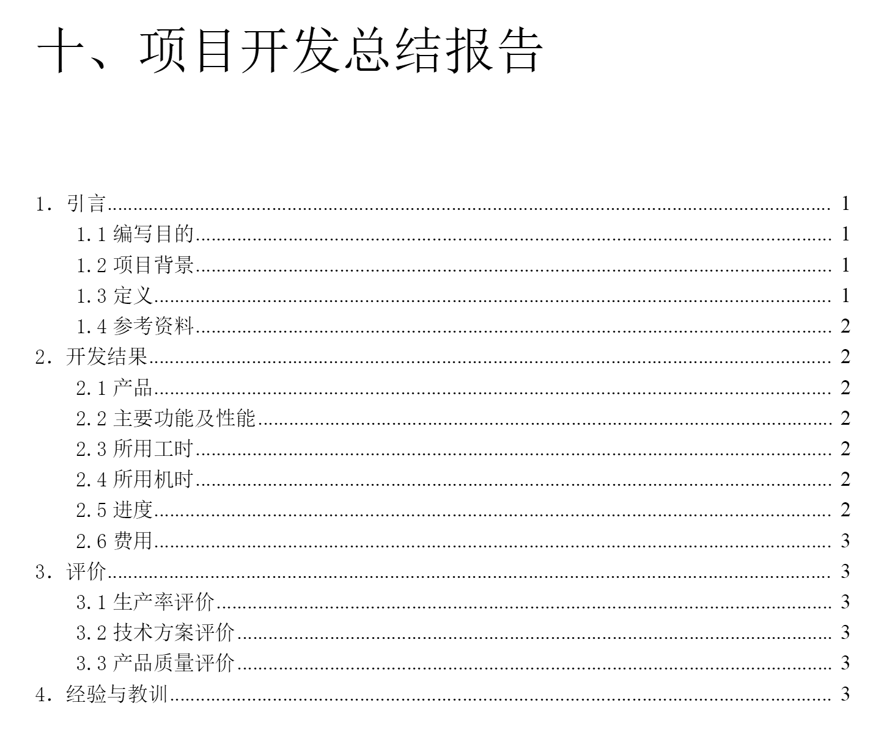
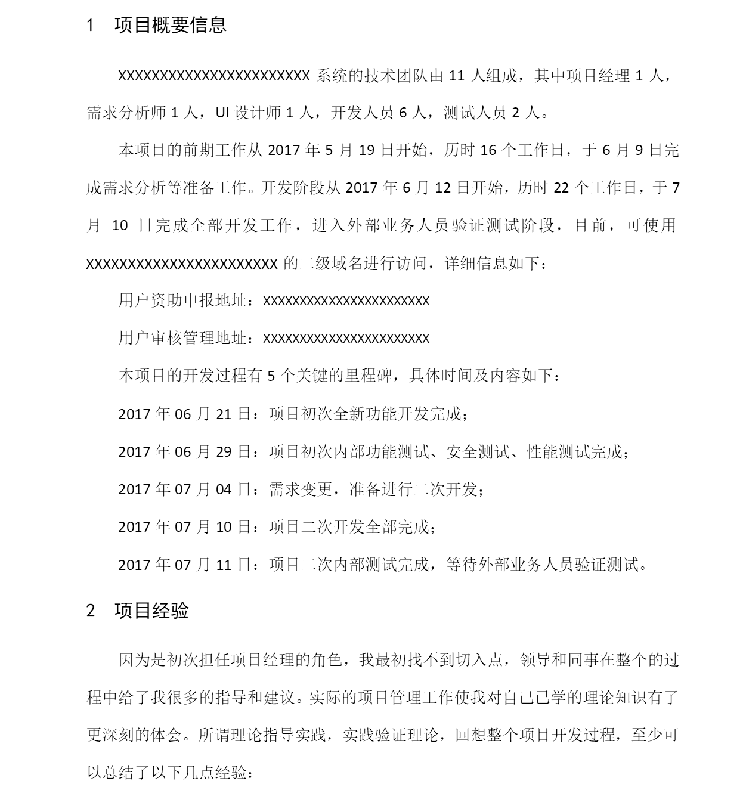
项目阶段：收尾总结 – 总结文档

Slide 51
最后：
项目经理（项目负责人）最最最核心的是：
结果导向 / 责任心
推动能力 / 沟通能力

Slide 52
结束语
总结成功的规律，比总结失败教训更重要！
大部分事情都有规律，都有方法，找到它！
“我们懂得了无数的道路，还是过不好这一生”— 韩寒
“实践是检验真理的唯一标准” — 邓小平
愿你成为一个优秀的项目负责人！

Slide 53
课后作业
找一个项目，按照WBS规则，把项目进行切分排期，保证最小单位，结果可控
尝试用OSIR发去分析目前工作中的某个问题，并找到解决方案
尝试用5Why法去进行工作复盘，或者是生活中某件事情的复盘
尝试需求变更了情况如何进行沟通，最后完成妥善处理
按照方法论+工具思维，组合使用在自己下一个需要管理的项目中，然后项目结束后复盘看整个效果

Slide 54



